Slide 1
ПОЛЯКОВ
ПАВЕЛ ВЛАДИЛЕНОВИЧ
Автономные устройства контроля
дислокации контейнеров

Slide 2
Международные цепи поставок
Международные цепи поставок (МЦП) - сложные экстерриториальные системы по доставке товаров.
Цифровизация предоставляет значительный потенциал повышения их конкурентоспособности:
Создание нейтральной (независимой) интеграционной информационно-технологической платформы (ИИТП)
Осуществление в рамках ИИТП информационного обмена между IT-системами всех участников (звеньев) МЦП
Обеспечение постоянного мониторинга продвижения в товаропроводящих звеньях МЦП грузовых отправок и контроль их состояния
Оснащение грузовых отправок средствами автоматической дистанционной идентификации
Создание инфраструктуры считывания со средств идентификации информации и передачи её в центры обработки
Реализация концепции Интернета Вещей (IoT) на транспорте

Slide 3
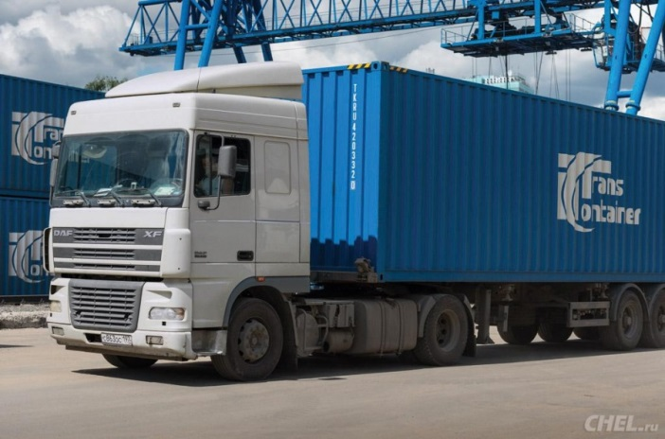
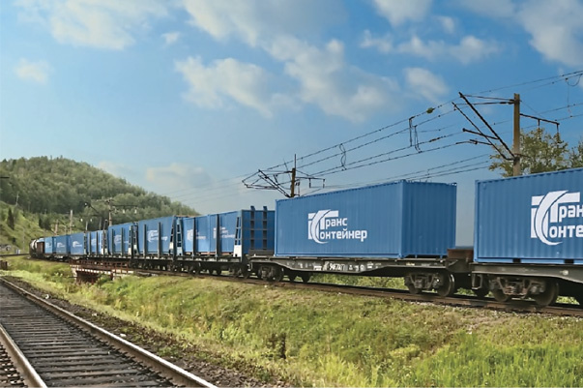
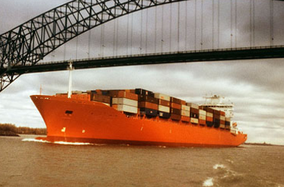
Проект создания единой цифровой транспортной платформы требует возможности контроля дислокации контейнеров в ходе перевозки, а также чёткого взаимодействия различных видов транспорта при их передаче.

Slide 4
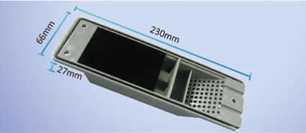
Предлагаемый на рынке продукт CIMC Hi-Tech и Asto Telematics
Характеристика | Значение
Размер, мм | 230 х 66 х 27
Вес, г | 160
Степень защиты оболочки | IP67
Источник питания | Аккумуляторная батарея (ёмкость 35 000 мА-ч) со средним сроком службы 5-7 лет
Рабочий диапазон температуры окружающей среды, ℃ | -50…+85
Рабочий диапазон влажности воздуха, % | 5 - 95
Поддерживаемые стандарты коммуникаций | WCDMA/GSM/GPRS
Рабочие частоты, МГц | 850/900/1800/1900, UMTS 900/2100 (с возможностью расширения до UMTS 800/850/1900)
Точность определения местоположения, м | 2 - 10 (под открытым небом)
устанавливается в вентиляционной
решетке контейнера

Slide 5
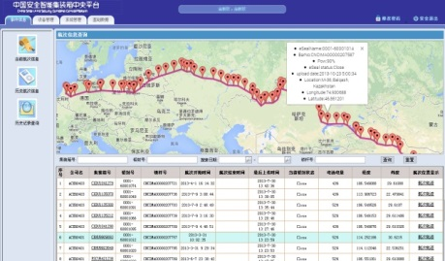
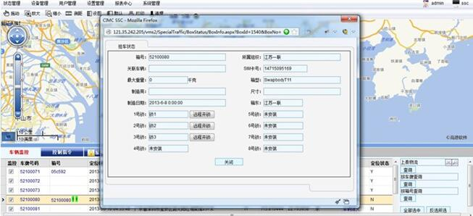
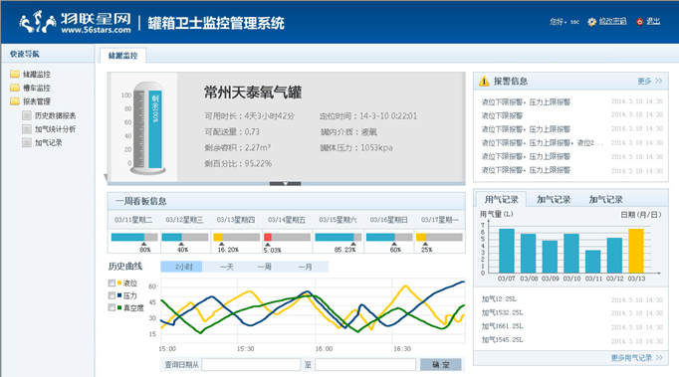
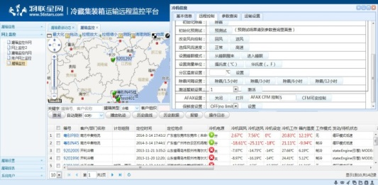
Функционал продукта
Контроль дислокации
Удаленный контроль состояния
Анализ операций
Мониторинг рефконтейнеров

Slide 6
Пример отслеживания контейнера
Роттердам (Нидерланды) > Гамбург (Германия) > Антверпен (Бельгия) > Гавр (Франция) > Картахена (Колумбия) > > Панама (Панама) > Гуаякиль (Эквадор).
Данные GPS о дислокации фиксируются на всем протяжении перевозки

Slide 7
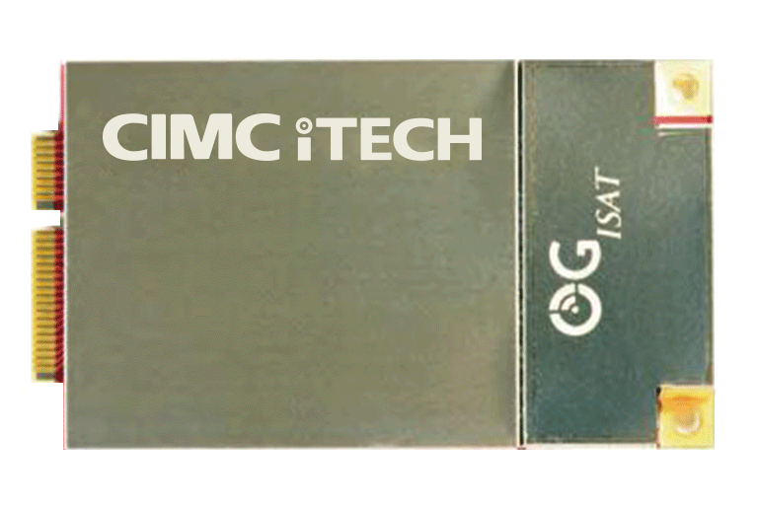
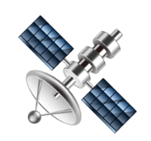
Коммуникационный канал продукта
Спутниковый модем
Спутниковый модем OG2 - надежный, экономически эффективный спутниковый модем с поддержкой GPS и ГЛОНАСС, который может быть легко интегрирован в широкий круг беспроводных приложений M2M. Совместим с сетью спутников OG1 и OG2 компании Orbcomm.
Полночастотная коммуникация
Мобильные сети / спутниковая связь / Интернет вещей и т.д.
(опционально и с возможностью автоматического переключения).
Передача данных по низким тарифам
Одна SIM-карта с роумингом в более чем 200 стран мира.
Глобальное покрытие (опционально)
Глобальная коммуникационная сеть благодаря
поддержке технологий GPS и ГЛОНАСС.

Slide 8
Препятствия использованию устройств слежения на территории России и других стран ЕАЭС
Отсутствие в законодательной базе России
и ЕАЭС четких регулирующих норм
использования устройств данного класса
?
Риск признания устройств данного класса
«шпионскими» со стороны контролирующих
органов исходя из текущей судебной практики
Кроме того стоит рассмотреть возможность создания отечественного производства устройств данного класса.

